Slide 1
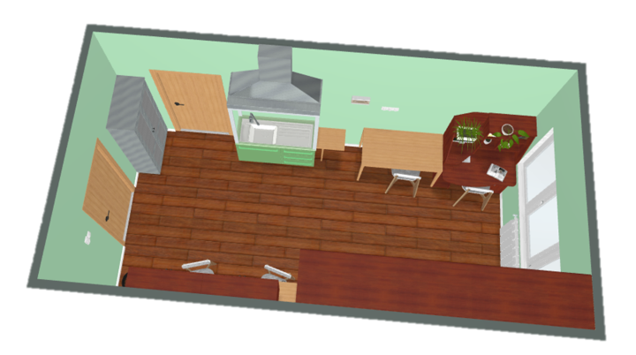
IX научно-практическая конференция
«Актуальные вопросы методики обучения химии»
«ХИМИЯ С ИНТЕРЕСОМ»:
ИЗ ОПЫТА РАБОТЫ ОБЪЕДИНЕНИЯ ДОПОЛНИТЕЛЬНОГО ОБРАЗОВАНИЯ
Иван Денисович Исаев,
педагог дополнительного образования
МОУ СОШ № 43 г. Твери
Тверь, 2022

Slide 2
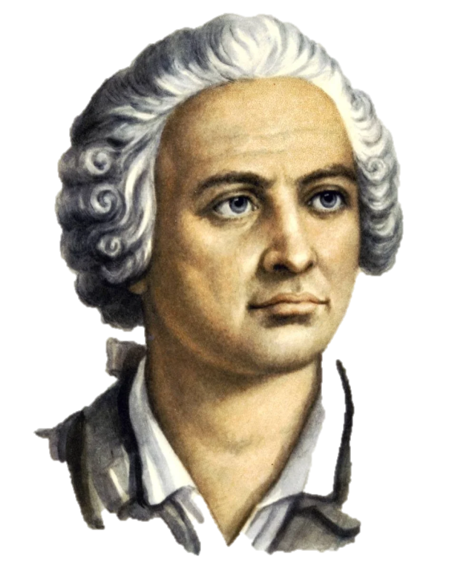
Химии никоим образом научиться невозможно, не видав самой практики и не принимаясь за химические операции
М.В. Ломоносов

Slide 3
ЦЕЛЬ И ЗАДАЧИ КУРСА
Цель курса:
подготовка учащихся к освоению основного курса химии и изучение методов качественного и количественного химического анализа, а также физико-химических методов исследования
Задачи курса:
1) формирование компетенции в области первоначальных химических понятий и методов качественного и количественного химического анализа, способов разделения смесей и очистки загрязнённых веществ, а также физико-химических методов исследования;
2) овладение навыками работы со специальным лабораторным оборудованием и химической посудой;
3) развитие творческих способностей, критического мышления и интереса к предмету «химия»

Slide 4
ЗАНЯТИЯ В КРУЖКЕ
I год обучения
(7 класс + 8 класс)
II год обучения
(8 класс +
9 класс + 10 класс)
2 занятия
по 1,5 ч / нед
1 занятие
по 2 ч / нед

Slide 5
ОСНОВНЫЕ РАЗДЕЛЫ
Введение в химию
(63 ч)
Стехиометрические расчёты
Введение в курс
Смеси химических веществ, растворы

Slide 6
ОСНОВНЫЕ РАЗДЕЛЫ
Качественный химический анализ
(25,5 ч)
Теоретические основы химического анализа
Качественный химический анализ

Slide 7
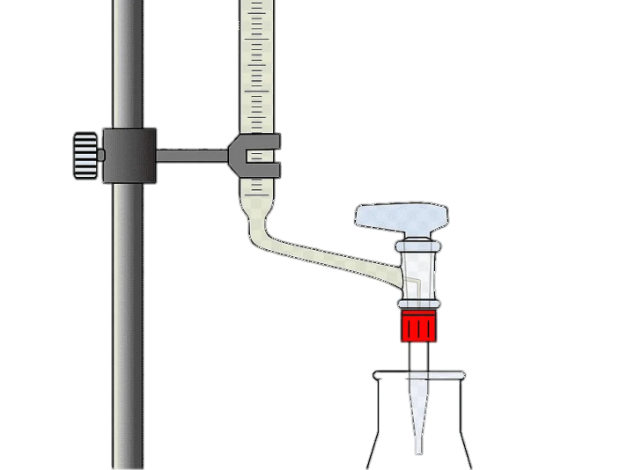
ОСНОВНЫЕ РАЗДЕЛЫ
Количественный химический анализ
(41,5 ч)
Комплексонометрическое титрование
Кислотно-основное
титрование
Осадительное титрование
Окислительно-восстановительное титрование

Slide 8
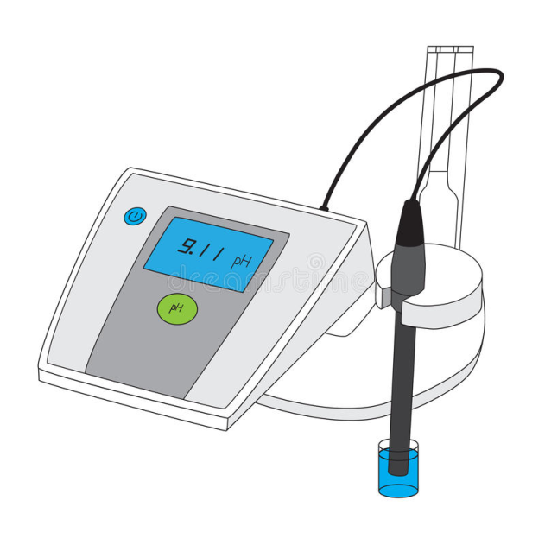
ОСНОВНЫЕ РАЗДЕЛЫ
Физико-химические методы анализа
(40 ч)
Оптические
методы
Электрохимические методы
Рефрактометрия
рН-метрия
Фотоколориметрия
Кондуктометрия

Slide 9
ОСНОВНЫЕ РАЗДЕЛЫ
(В ПЕРСПЕКТИВЕ)
Химический анализ в
экологическом мониторинге

Slide 10
ПРАКТИЧЕСКИЕ ЗАНЯТИЯ
I год обучения
(7 класс + 8 класс)
II год обучения
(8 класс +
9 класс + 10 класс)
60%
90%

Slide 11
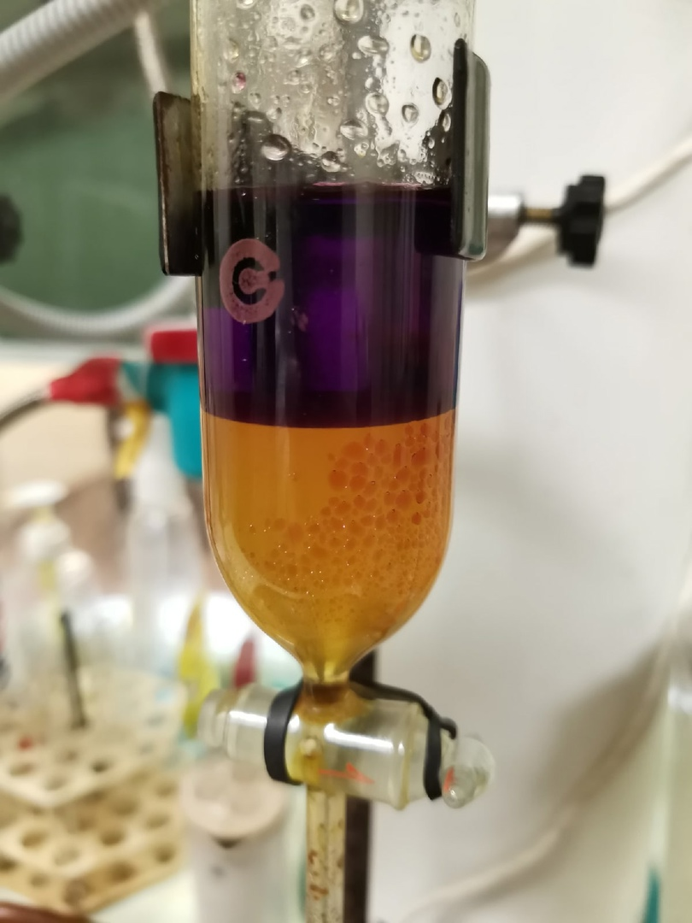
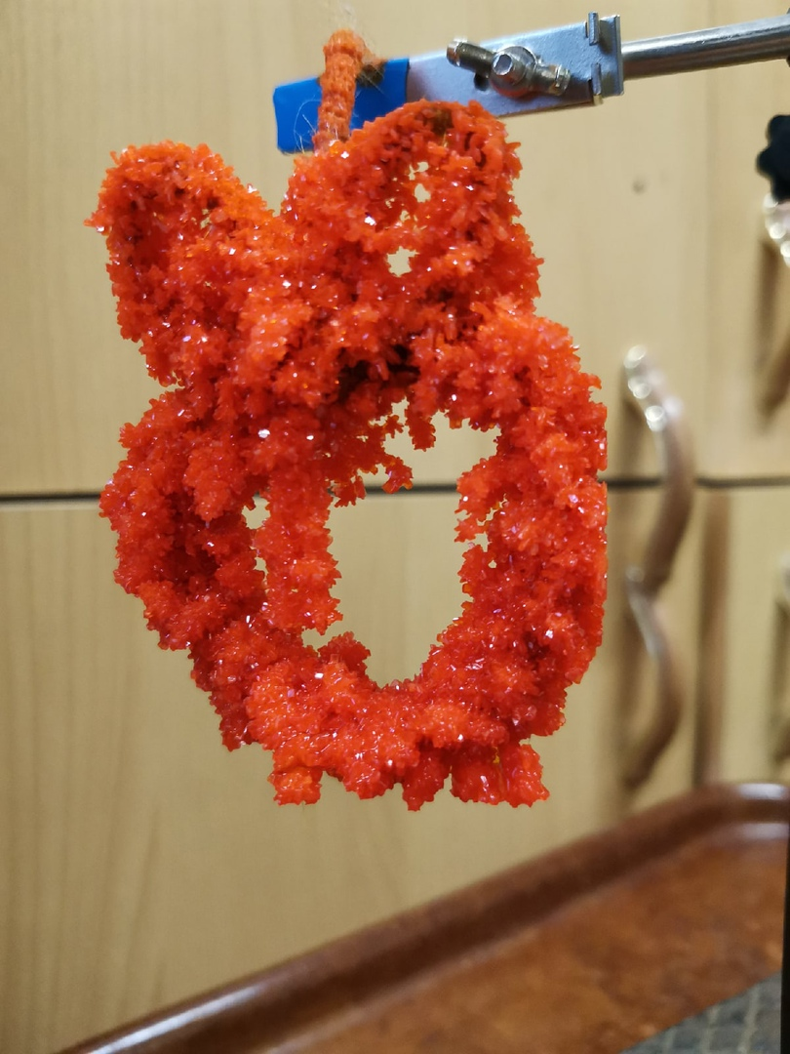
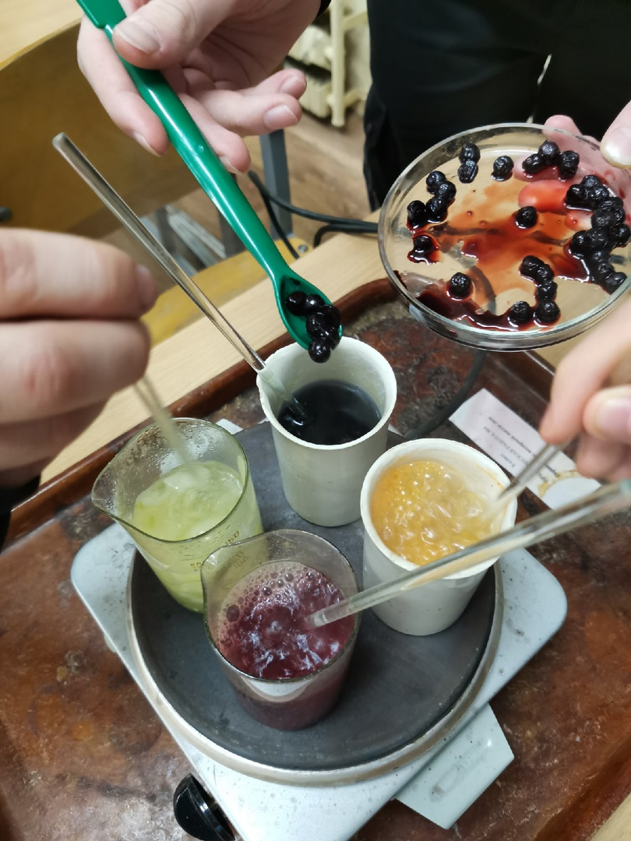
ПРАКТИЧЕСКИЕ ЗАНЯТИЯ

Slide 12
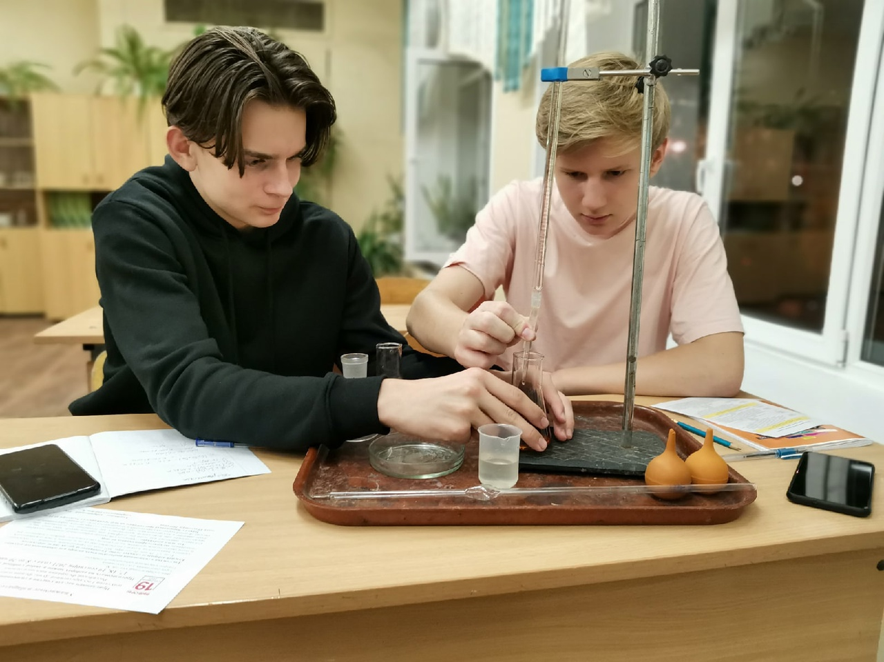
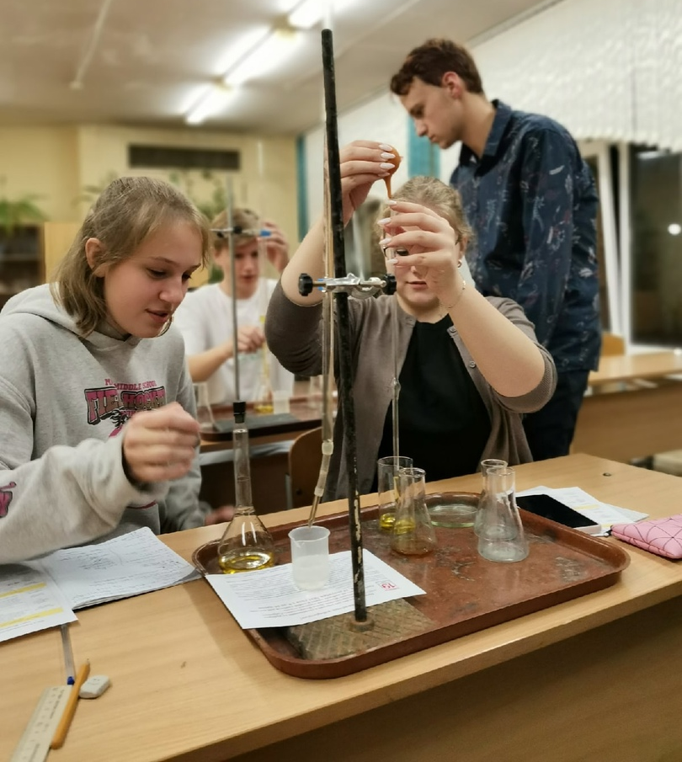
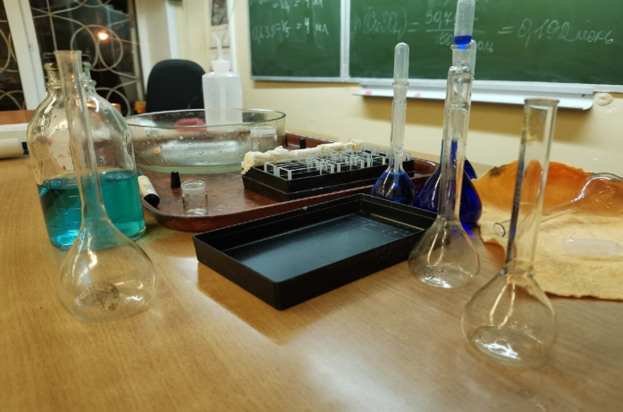
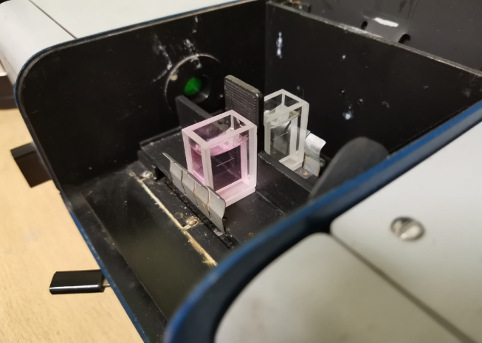
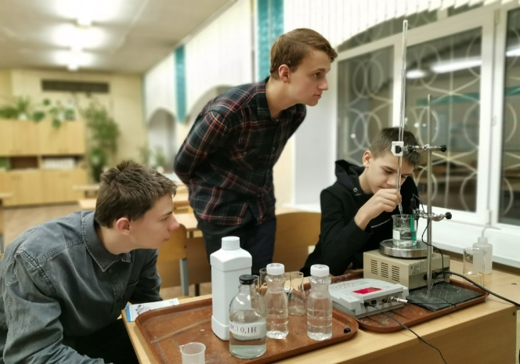
ПРАКТИЧЕСКИЕ ЗАНЯТИЯ

Slide 13
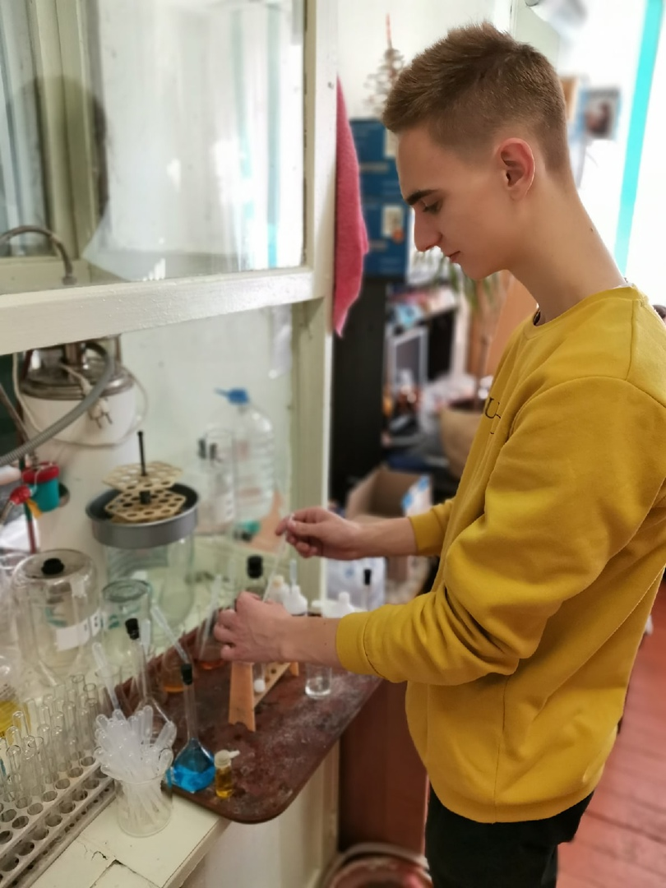
ВЫПОЛНЕНИЕ ИССЛЕДОВАТЕЛЬСКИХ РАБОТ

Slide 14
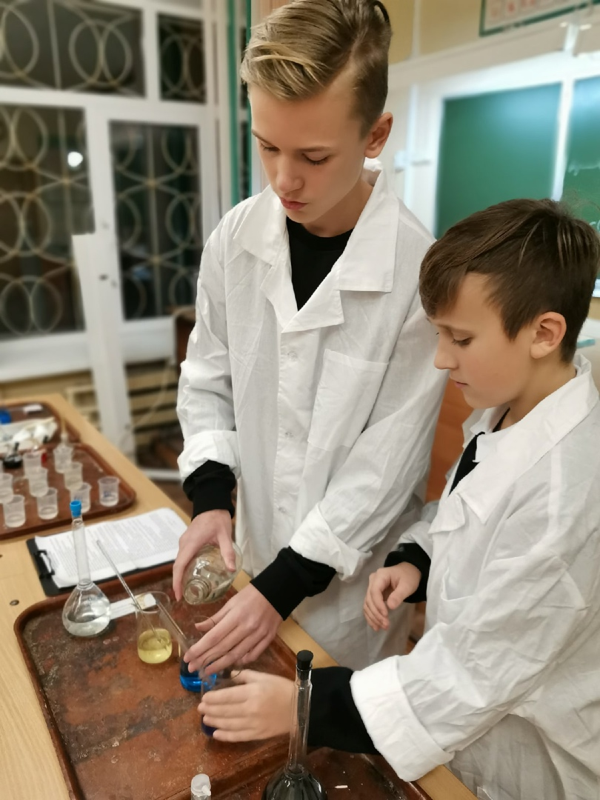
ПРОВЕДЕНИЕ НАУЧНЫХ ШОУ

Slide 15
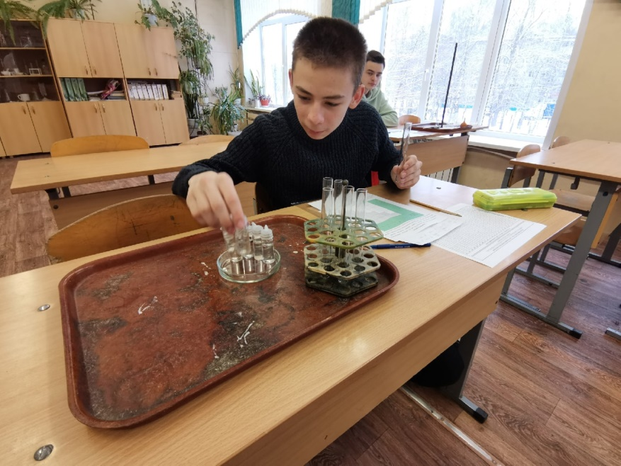
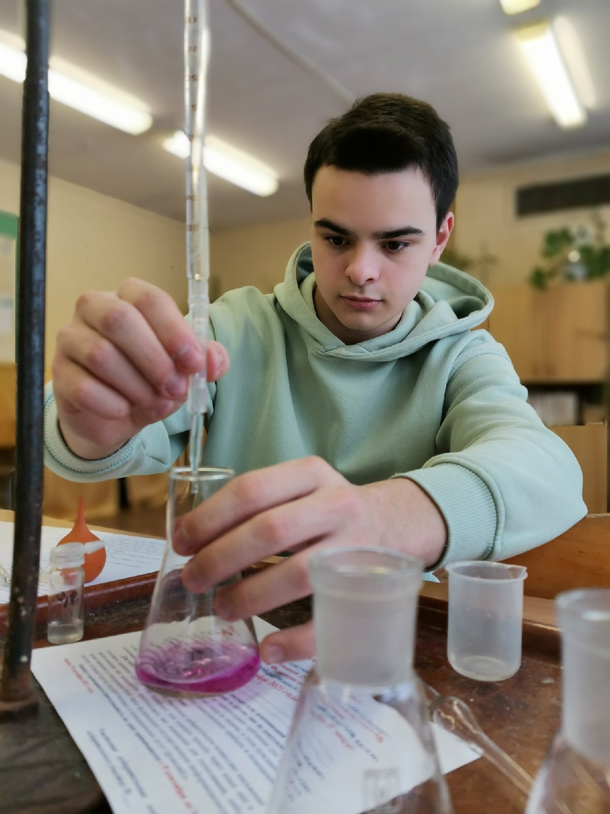
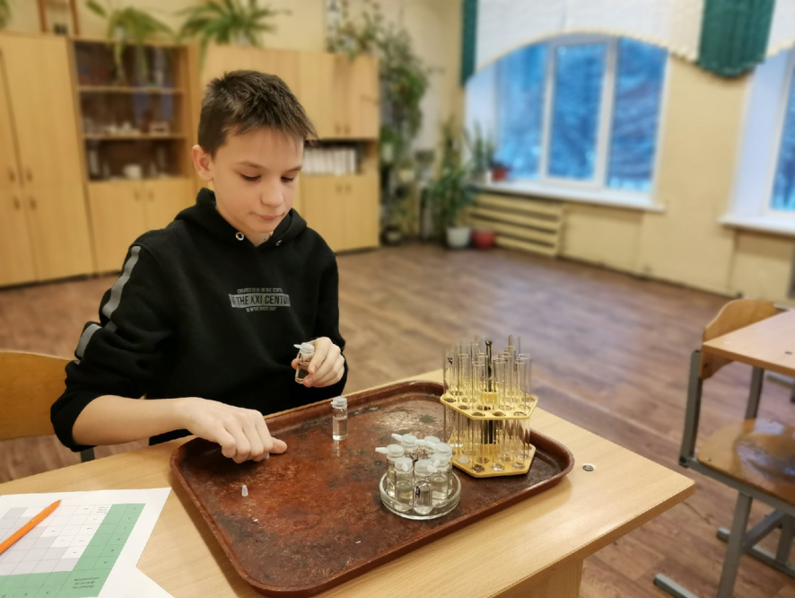
ПРОВЕДЕНИЕ ОЛИМПИАДЫ

Slide 16
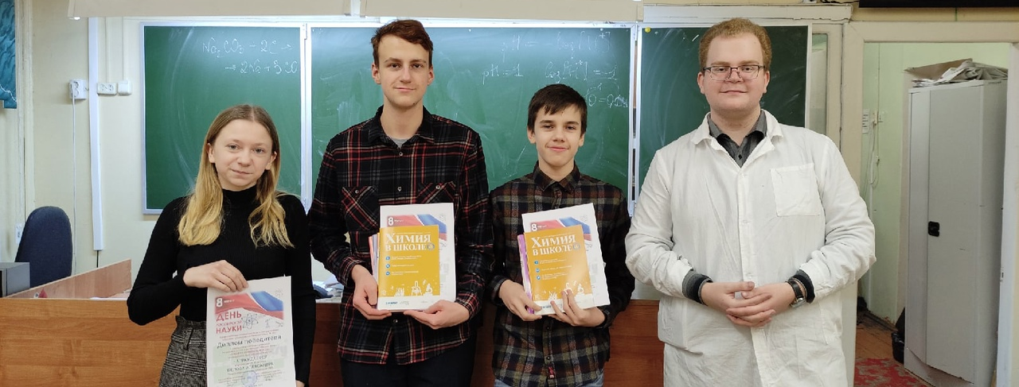
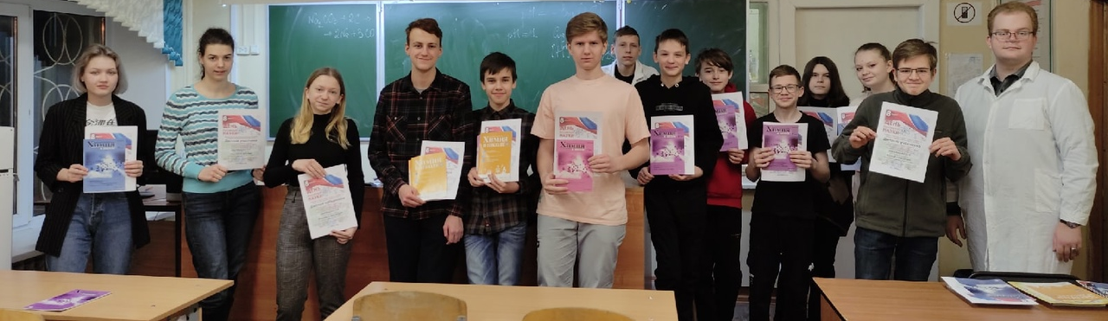
ПРОВЕДЕНИЕ ОЛИМПИАДЫ

Slide 17
ШАГ В БУДУЩЕЕ:
ШКОЛЬНАЯ ХИМИЧЕСКАЯ ЛАБОРАТОРИЯ

Slide 18
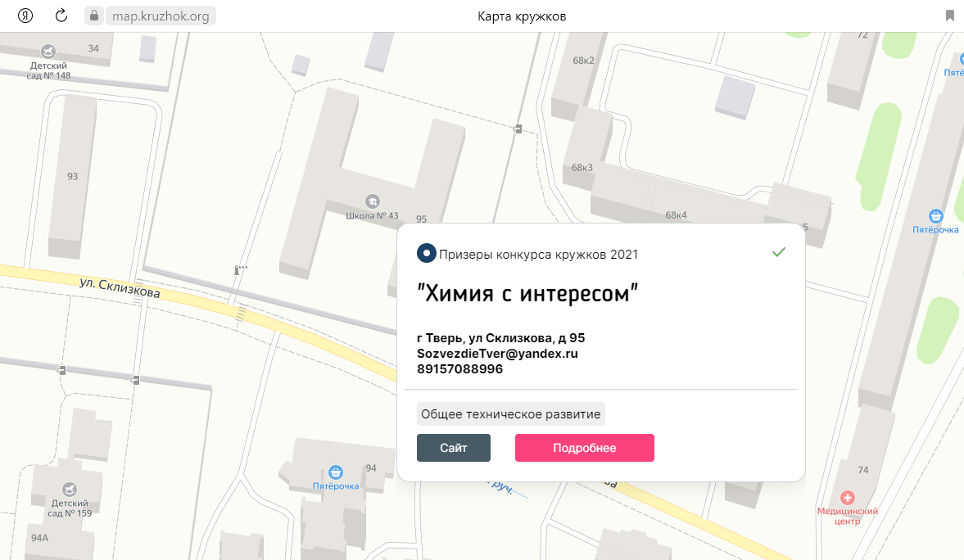
Мы ВКонтанкте
Мы на карте технологических кружков РФ
https://map.kruzhok.org/catalog/970
https://vk.com/chemistry
_with_interest

Slide 19
ВСЕРОССИЙСКИЙ КОНКУРС КРУЖКОВ
В августе 2021 года кружок стал призёром Всероссийского конкурса кружков – 2021 в номинации «Подготовка технологических лидеров»

Slide 20
IX научно-практическая конференция
«Актуальные вопросы методики обучения химии»
«ХИМИЯ С ИНТЕРЕСОМ»:
ИЗ ОПЫТА РАБОТЫ ОБЪЕДИНЕНИЯ ДОПОЛНИТЕЛЬНОГО ОБРАЗОВАНИЯ
Иван Денисович Исаев,
педагог дополнительного образования
МОУ СОШ № 43 г. Твери
Тверь, 2022

